Slide 1
Diseño de Bases de Datos
Clase 4
Curso 2015
Prof. Luciano Marrero
Pablo Thomas
Rodolfo Bertone

Slide 2

Agenda
Optmización de Consultas
Costo de Consulta
Accesos
Operaciones básicas

Slide 3
Optimización de Consultas
Componentes del “costo” de ejecución de una consulta:
Costo de acceso a almacenamiento secundario → acceder al bloque de datos que reside en disco.
Costo de cómputo → Costo de realizar operaciones sobre memoria RAM
Costo de comunicación → Costo de enviar la consulta y los resultados (si es un Sistema Distribuido)

Slide 4
Optimización de Consultas
Consulta
Forma Interna
Proceso de Optimización
Elección de Indices
Accesos a disco
Parser
Consulta más
eficiente
Orden de uso
de las tuplas

Slide 5
Optimización de consultas
Optimización Lógica
Expresiones equivalentes → Algebra relacional
existe una secuencia de resolución →
se puede encontrar una expresión más eficiente que otra.

Slide 6
Optimización de consultas
Selección: Personas del género masculino que sean solteros
σ _{Genero=‘M’ ^ ECivil=‘Soltero’} (Persona) →
Se aplican 2 condiciones a 7 tuplas
σ_{Genero=‘M’(}σ _{ECivil=‘Soltero’} (Persona)) →
Se aplica 1 condición a 7 tuplas y 1 condición a 1 tuple
Conclusión: el caso 2 es mejor, por lo que conviene realizar la selección lo antes posible
σ_{ECivil=‘Soltero’ (}σ_{Genero=‘M’} (Persona))
Se aplica 1 condicion a 7 tuplas y 1 condicion a 4 tuplas
DNI | Nombre | Genero | ECivil
22456980 | Josefina | F | Casado
32456789 | Juan | M | Casado
24567876 | María | F | Casado
21345654 | Roberto | M | Soltero
20987654 | Alfredo | M | Casado
20897656 | Fernanda | F | Casado
21345678 | Raul | M | Casado

Slide 7
Optimización de consultas
DNI | Nombre | IdCiudad
22456980 | Josefina | 1
32456789 | Juan | 2
24567876 | María | 3
21345654 | Roberto | 1
20987654 | Alfredo | 2
20897656 | Fernanda | 3
21345678 | Raul | 1
IdCiudad | Nombre
1 | Junín
2 | Pergamino
3 | La Plata
Proyección: DNI de las personas que vivan en la ciudad de Junín
π _{DNI} (Persona |x| σ _{Nombre=‘Junín’} (Ciudad))
π _{DNI} (π _{DNI,IdCiudad} (Persona) |x| π _{IdCiudad} (σ _{Nombre=‘Junín’} (Ciudad))
Conclusión: el caso 2 es mejor, por lo que conviene realizar la proyección para disminuir la cantidad de información que se almacena en buffers de memoria.
Notes:
σ _{sexo=‘M’ and edad>=18}( PERSONA ) → σ_{sexo=‘M’} (σ_{edad>=18} (PERSONA))
PERSONAS=(DNI,nombre, dir)
SALARIOS=(DNI,monto)
π_{nombre,monto} (PERSONAS |x| SALARIOS) -> π_{nombre,monto} ((π_{nombre,DNI} (PERSONAS)) |x| SALARIOS)
Selección
Proyección (selección (r1|x|r2|x|r3)
Proyección (selección(r1) |x| selección (r2) |x| r3)
Proyección
π _{suc, activo}( π _{suc} ( π _{localidad} (cliente) |x| deposito ) |x| sucursal )

Slide 8
Optimización de consultas
La conclusión anterior respecto a la proyección se puede aplicar a otras operaciones binarias:
Union,
Intersección,
Diferencia

Slide 9
Optimización de consultas
Algunos valores:
CT tabla ,
CB tabla
CV (a, tabla)
Costo selección: σ _{(at = “valor”)} (Tabla)
( CT tabla / CV (at, tabla) ) * CB tabla
Costo proyección: π _{at1, at2, .. atn} (Tabla)
(CB at1 + CB at2 + .. + CB atn ) * CT tabla
Costo producto cartesiano: T1 X T2
(CT t1 * CT t2) * ( CB t1 + CB t2 )

Slide 10
Optimización de consultas
Costo producto natural: T1 |X| T2
Sin atributos en común → T1 X T2
CT (t1) * CT (t2)
T2 x T1
CT (t2) * CT (t1)
ES LO MISMO

Slide 11
Optimización de consultas
Costo producto natural: T1 |X| T2
Con atributo “a” en común, donde: a es PK en T1 y FK en T2.
T1 |X| T2 → un fila de T1 con muchas de T2.
Clave secundaria.
T2 |X| T1 → un fila de T2 con una de T1.
Clave primaria.

Slide 12
Optimización de consultas
Costo producto natural: T1 |X| T2
Con atributo “a” en común:
Proveedores = (idproveedor, nombre, idlocalidad)
Clientes = (idcliente, nombre id localidad)
Clientes que vivan en la misma localidad de proveedores
SELECT c.nombre
FROM proveedores p INNER JOIN cliente C ON (c.idlocalidad = p.idlocalidad)

Slide 13
Optimización de consultas
P |x| C
c/tupla de P se junta con tuplas de C → CT ( C ) / CV(idlocalidad, C)
En P hay CT( P ) Tuplas → ( CT( P ) * CT (C ) )/ CV(idlocalidad, C)
C|x| P
c/tupla de C se junta con tuplas de P → CT ( P ) / CV(id,localidad P)
En C hay CT( C ) Tuplas → ( CT( C ) * CT (P ) )/ CV(idlocalidad, P)
(CT t1 * CT t2 ) / MAX(CV (a, t1) , CV (a, t2))

Slide 14
Optimización de Consultas
Dado el siguiente modelo relacional:
PRODUCTOS (idproducto, código, descripción, precio, idvendedor)
FK (vendedor, VENDEDORES) la clave foránea no permite nulos
VENDEDORES ( idvendedor, nombre_vendedor, sucursal)
Ejemplo 1: la siguiente consulta: “Listar los datos de los productos que vende la sucursal de JUNIN”
SELECT p.codigo, p.descripción, p.precio, v.nombre_vendedor
FROM PRODUCTOS p, VENDEDORES v
WHERE p.idvendedor = v.idvendedor and v.sucursal = ´JUNIN´;
Sabiendo que: - CT(productos) = 7000 - CT(vendedores) = 300 - CV (sucursal = ‘JUNIN’, vendedores) = 10 - 1000 productos de vendedores de JUNIN

Slide 15
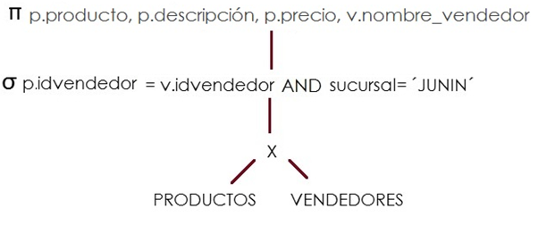
Optmizacion de Consultas
Árbol Inicial

Slide 16

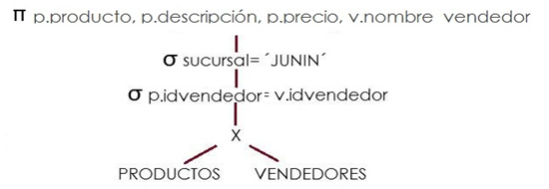
Optmizacion de Consultas
Plan | Pasos | Operación | Cantidad de lecturas | Costo de acceso | Cantidad de Tuplas | Costo Total
A | 1 | Producto Cartesiano | 7.000 + 300 | 7.300 | 2.100.000 | 7.300
 | 2 |  (A1) p.idvendedor = v.idvendedor | 2.100.000 | 2.100.000 | 7.000 | 2.107.300
 | 3 |  (A2) sucursal= ´JUNIN´ | 7.000 | 7.000 | 1.000 | 2.114.300

Slide 17


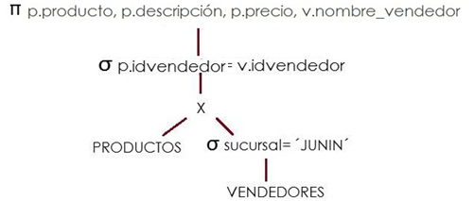
Optimización de Consultas
Plan | Paso | Operación | Cantidad de lecturas | Costo de acceso | Cantidad de Tuplas | Costo Total
B | 1 |  sucursal = ´JUNIN´ (vendedores) | 300 | 300 | 10 | 300
 | 2 | B1 x PRODUCTOS | 10 + 7.000 | 7.010 | 70.000 | 7.310
 | 3 | (B2) p.idvendedor = v.idvendedor | 70.000 | 70.000 | 1.000 | 77.310

Slide 18

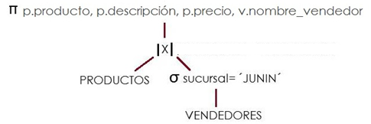
Optimización de Consultas
Plan | Nivel | Operación | Cantidad de lecturas | Costo de acceso | Cantidad de Tuplas | Costo Total
C | 1 |  (vendedores) sucursal = ´JUNIN´ | 300 | 300 | 10 | 300
 | 2 | PRODUCTOS Ix I C1 | 10 + 7.000 | 7.010 | 1.000 | 7.310

Slide 19
Optimizacion de Consultas
CONSULTA ORIGINAL:
SELECT p.producto, p.descripción, p.precio, v.nombre_vendedor
FROM PRODUCTOS p, VENDEDORES v
WHERE p.idvendedor = v.idvendedor and v.sucursal = ´JUNIN´;
CONSULTA MÁS EFICIENTE:
SELECT p.codigo, p.descripcion, p.precio, v.nombre_vendedor
FROM Productos p NATURAL JOIN (SELECT Idvendedor,nombre_vendedor
FROM Vendedores
WHERE sucursal = ‘JUNIN’)
EFICIENCIA
vs
LEGIBILIDAD
CONSULTA MÁS LEGIBLE:
SELECT p.codigo, p.descripcion, p.precio, v.nombre_vendedor
FROM Productos p NATURAL JOIN Vendedores v
WHERE v.sucursal = ‘JUNIN’

